Slide 1
Antoaneta

Slide 2
Lisa

Slide 3
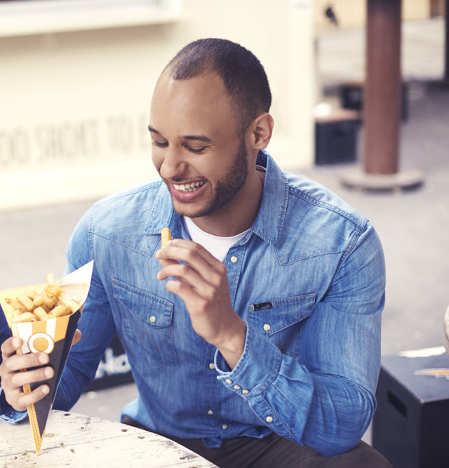
Olivier

Slide 4
Eduard

